Slide 1


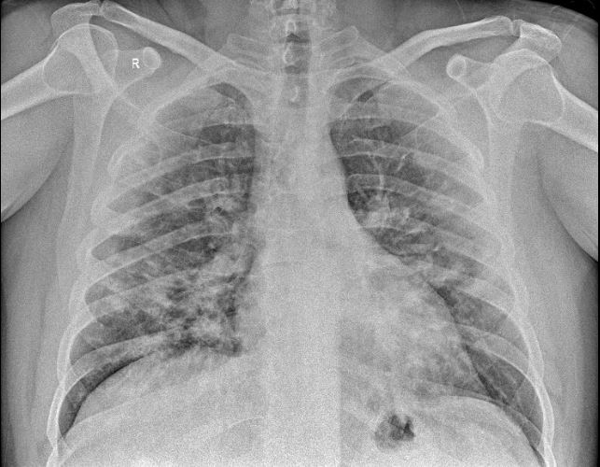

COVID 19 pneumonija kod pacijenata sa CVID-om
T. Popović¹
SKB Mostar
Uvod
Obična varijabilna imunodeficijencija (CVID) je klinički sindrom karakteriziran značajnim manjskom protutujela svih klasa. CVID obuhvaća najveću skupinu simptomatskih primarnih imunodeficijencija, s procjenjenom incidencijom između 1:10000 i 1:50000. Postoje regionalne razlike u incidenciji, pri čemu je CVID rijetka dijagnoza među Azijatima i afroamerikancima.
Izdvojeni Labaratorijski parametri pri prijemu i otpustu
Parametri | Pri prijemu | Pri otpustu
Leukociti | 30.6 | 9.6
Neutrofili | 27.34
Eozinofili | 0.02
Bazofilni | 0.14
CRP | 120 | 11
Eritrociti | 5.22 | 4.56
Hematokrit | 0.438 | 0.380
Liječenje
Pacijent je liječen: infuzionim rastvorima, remdesivir, deksametazon, vorikonazol, injektabilni ganciklovir, te oksigenoterapija
Rasprava
U Bolesnika s CVID-om je obično oslabljen humoralni imunitet što ih čini vulnerabilnim za na bakterijske infekcije, te puno manje osjetljivim na virusne i parazirarne infekcije. Ovaj prikaz slučaja prezentira atipičnu, jasnu virusnu intersticijalnu upalu pluća što je iznimno rijedak slučaj kod pacijenata s CVID-om. U terapiju smo preventivno uveli antibakterijske lijekove
Zaključak
Tijekom COVID-19 infekcije, posebnu pažnju treba posvetiti imunokompromitiranim pacijentima, koje treba liječiti multidisciplinarno i uvijek imati u primisli oportunističke infekcije kod imunokompromitiranih te ih na vijeme prevenirat.
Povijest slučaja
Tridesetšestogodišnji muškarac je primljen u Centar Urgentne Medicine i žali se na povećanu temperaturu, kašalj i dispneju primljen je u veljači 2023. godine u SKB Mostar, Bosna i Hercegovina.
Simptomi su počeli 6 dana ranije i postupno su se pogoršavali. Najvažnija točka u povijesti bolesti bila je dijagnoza CVID-a koji je dijagnosticiran prije 25 godina, te je liječen jednom mjesečno intravenskim imunoglobulinom (IVIG). U povijesti bolesti zabilježeni su u adolescentskoj dobi česti tonzilofaringitisi, pacijent je s 14 godina apendektomiran. u trenutku prijema njegovi vitalni parametri bili su sljedeći
RR 32/min , Puls 124/min, TA 110/85, TT 37.6, SpO2 87%
Pregled se sastojao od Anamneze, statusa, RTG obrade te Labaratorijske obrade
Literatura
Bonilla FA,Geha RS. Common variable immunodeficiency. Pediat Res 2009; 65: 13R–9R.
Fried AJ, Bonilla FA. Pathogenesis, diagnosis, and management of primary antibody deficiencies and infections. Clin Microbiol Rev 2009; 22: 396–414.
Conley ME: Diagnostic guidelines - An International Consensus document. Clin Immunol. 1999, 93: 189-1006/clim.1999.
Bonilla FA, Bernstein IL, Khan DA, Ballas ZK, Chinen J, Frank MM, et.al, American Academy of Allergy, Asthma and Immunology, American College of Allergy, Asthma and Immunology, Joint Council of Allergy, Asthma and Immunology: Practice parameter for the diagnosis and management of primary immunodeficiency. Ann Allergy Asthma Immunol. 2005,S1-63.
Cunningham-Rundles C, Bodian C: Common variable immunodeficiency: clinical and immunological features of 248 patients. Clin Immunol. 1999, 92: 34-48.1999.
Oksenhendler E, Gérard L, Fieschi C, Malphettes M, Mouillot G, Jaussaud R, et.al. DEFI Study Group: Infections in 252 patients with common variable immunodeficiency. Clin Infect Dis. 2008, 46:
Ahmed S, Karim MM, Ross AG, Hossain MS, Clemens JD, Sumiya MK, et.al.. A five-day course of ivermectin for the treatment of COVID-19 may reduce the duration of illness. Int J Infect Dis. 2021 Feb;103:214-216. 2020 Dec 2.
Babaha F, Rezaei N. Primary Immunodeficiency Diseases in COVID-19 Pandemic: A Predisposing or Protective Factor? Am J Med Sci. 2020 Dec;360(6):740-741.
Chevrier S., Zurbuchen Y., Cervia C., Adamo S., Raeber M.E., de Souza N. Et.al. A distinct innate immune signature marks progression from mild to severe COVID-19, 2020
Weifenbach N, Schneckenburger AAC, Lötters S. Global Distribution of Common Variable Immunodeficiency (CVID) in the Light of the UNDP Human Development Index (HDI): A Preliminary Perspective of a Rare Disease. J Immunol Res. 2020
Muller J., Wang A., Feldweg A., A fatal case ofcoronavirus disease 2019 in a patient whit common variable immunodeficiency, August, 2020
Slika 1. RTG p/c u AP profilu vidljiva je obostrana upala pluća po tipu infiltrata mliječnog stakla što ogovara infekciji COVID-19.
Tade Popović ,doktor medicine
Email: tade.popovic.treciciklus@student.med.unibl.org

